Slide 1
Золушка

Slide 2
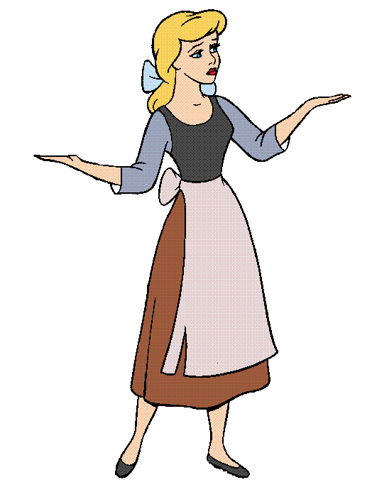
Ребята, помогите мне
собраться на бал

Slide 3
Какую чашечку я помыла первой?
(4+2)х2

Slide 4
Молодцы!

Slide 5
Будьте внимательны!
Это не та чашечка!

Slide 6
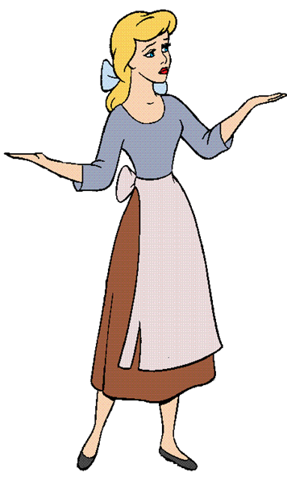
Какой метлой я подмела в комнатах ?
(5+2)х3

Slide 7
Будьте внимательны!
Это не та метёлка!

Slide 8
Молодцы!

Slide 9
Помогите рассадить цветы на клумбу!
(5+4)х2

Slide 10
Молодцы!

Slide 11
Будьте внимательны!
Это не тот цветок!

Slide 12
(4+2)х4

Slide 13
Молодцы!

Slide 14
Будьте внимательны!
Это не тот цветок!

Slide 15
(2+1)х3

Slide 16
Молодцы!

Slide 17
Будьте внимательны!
Это не тот цветок!

Slide 18
(1+2)х4

Slide 19
Молодцы!

Slide 20
Будьте внимательны!
Это не тот цветок!

Slide 21
(3+4)х2

Slide 22
Молодцы!

Slide 23
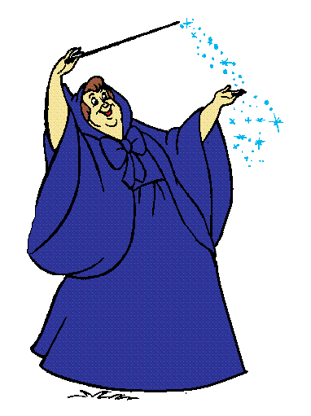
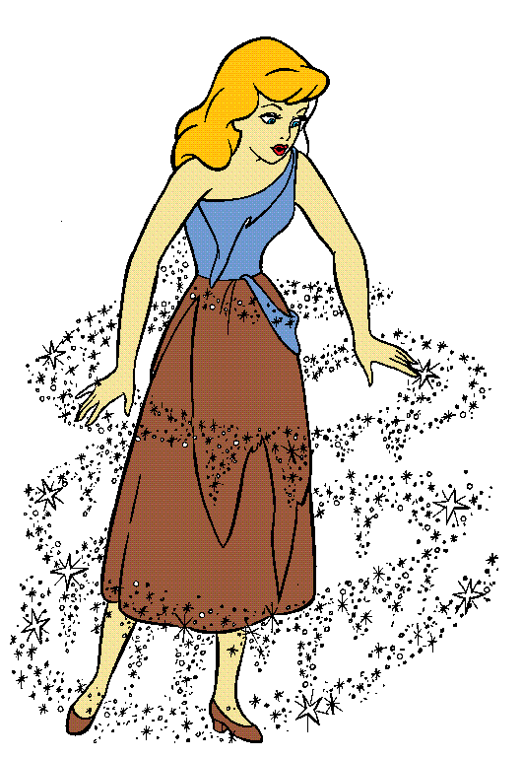
Как же мой наряд?

Slide 24
Здравствуйте, я Фея! Давайте поможем Золушке найти туфельки!

Slide 25
(3+6)х2=
(5+3)х3=
(4+5)х3=
(6+2)х2=
(7+1)х4=

Slide 26
Спасибо, ребята!

